Slide 1
Veilige houtbewerkingstechnieken

Slide 2
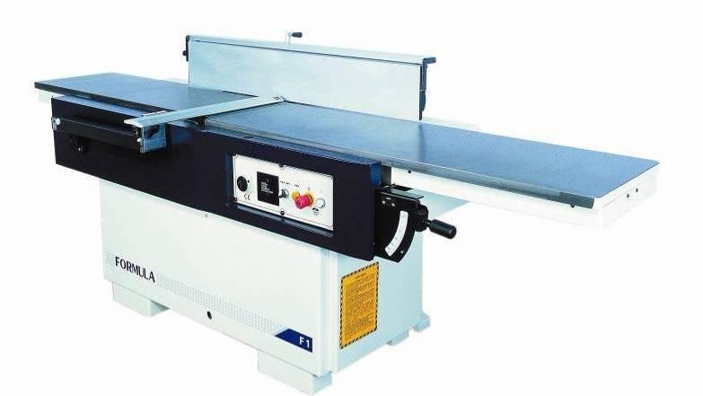
VLAKBANK

Slide 3
schaven onder het beveiligingstoestel
instelling neus voor schaven onder de beveiliging
schaafas volledig beveiligd

Slide 4
houding handen
fouten :
hand duwt richting schaafas
hand te dicht bij de schaafas
gaf reeds aanleiding tot ernstige arbeidsongevallen

Slide 5
houding handen
handen gesloten
goede grip/steun

Slide 6
houding handen
handen gesloten
goede grip/steun

Slide 7
houding handen
handen gesloten
goede grip/steun

Slide 8
schaven naast het beveiligingstoestel
beveiliging geblokkeerd
onbeschermde schaafas

Slide 9
schaven naast het beveiligingstoestel
instelling neus voor schaven naast de beveiliging
schaafas volledig beveiligd

Slide 10
houding handen
handen gesloten
goede grip/steun

Slide 11
houding handen
handen gesloten
goede grip/steun
Belangrijk risico op aanraken van de schaafas neem het werkstuk niet weg vooraleer het voorbij de beveiliging geduwd werd
Deze situatie gaf aanleiding tot een ernstig arbeidsongeval

Slide 12
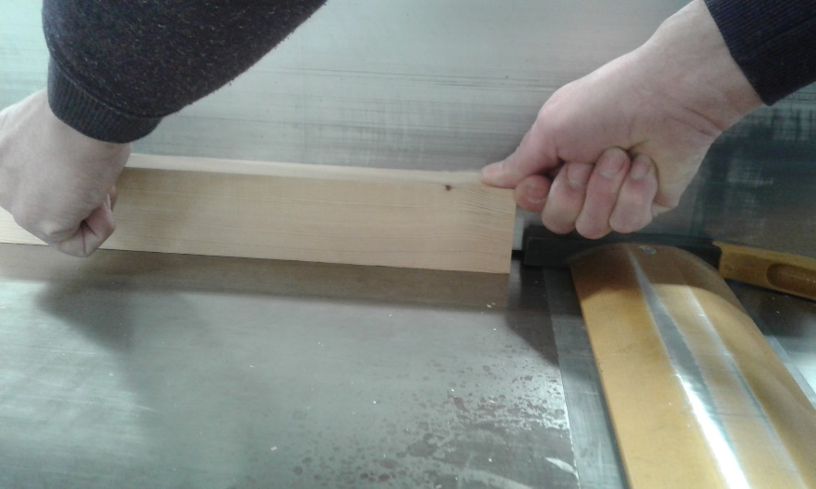
houding handen
duw het werkstuk steeds tot voorbij de beveiliging zo sluit je contact met de schaafas uit

Slide 13
Plaats van de geleider op de tafel
Ben je wat kleiner van gestalte, verplaats de geleider.
Voordelen : - stabiele werkhouding - bevordert juiste plaatsing handen en druk op het werkstuk

Slide 14
Schaven met schuine geleider
Belangrijk risico op kantelen werkstuk of uitglijden handen (druk naar beneden/voorwaarts – beperkte grip) .
Deze situatie gaf al aanleidng tot een ernstig arbeidsongeval

Slide 15
Schaven met schuine geleider
Correcte werkwijze. Druk linkerhand naar de geleider. Rechterhand duwt werkstuk vooruit.

